Slide 1
Business Studio сегодня и завтра: Экосистема × Методология × Инструмент
Дмитрий Беликов Директор по развитию
Группа «Современные технологии управления»

Slide 2




Экосистема. Business Studio сегодня
Лидер российского рынка систем бизнес-моделирования
20+ лет
на рынке
Победы клиентов на престижных конкурсах в области процессного управления и организационного развития
3500+
клиентов
x100
60+
2300+
180
участников
партнеров
партнерских вузов
и бизнес-школ
x20
профессионального сообщества
бизнес-архитекторов и специалистов
по организационному развитию
Business Studio for Professionals
используют Business Studio для подготовки менеджеров, бизнес-аналитиков, ИТ-специалистов, специалистов СМК

Slide 3




Экосистема. Партнеры
Партнерами Business Studio являются более 60 консалтинговых и ИТ-компаний из 5 стран СНГ
За последнее время партнерами стали ведущие интеграторы и поставщики BPM-решений:
Для наших проектов мы выбираем инструменты, проверенные практикой. Среди множества решений на рынке Business Studio зарекомендовала себя как один из наиболее зрелых и функционально развитых инструментов для проектирования бизнес-архитектуры — с сильной методологической поддержкой как со стороны разработчика, так и нашей команды консультантов.
Анастасия Кабаева, партнер технологической практики «Технологии Доверия» (ex-PricewaterhouseCoopers).
Комментарий для РБК
Почему они выбрали Business Studio в качестве инструмента для поддержки клиентов на всех этапах цифровой трансформации? Подробности – в интервью с руководителями архитектурных практик.
Business Studio позволяет выстраивать единое информационное пространство для команды проекта, обеспечивая прозрачность, контроль и консистентность моделей бизнес-процессов. Это особенно важно при работе с крупными организациями, где требуется согласование десятков функциональных блоков и ИТ-систем. Кроме того, переход на отечественное решение соответствует стратегии импортозамещения, которой мы придерживаемся.
Максим Волошинов, директор по развитию бизнеса компании bpm.
Комментарий для CNEWS
После тестирования различных решений мы отдали предпочтение системе бизнес-моделирования Business Studio. Решение о выборе Business Studio обусловлено запросами рынка и стремлением нашей компании использовать только проверенные временем и практикой инструменты. Business Studio имеет репутацию системы с высокой надежностью и доказанной эффективностью в реализации проектов по внедрению процессного управления.
Юрий Емельянчиков, генеральный директор ООО «Дайнова Консалтинг».
Комментарий для РБК
Система помогает выявить функциональные разрывы, проверить требования к интеграционному слою ИТ-ландшафта предприятия, оценить уровень автоматизации деятельности. Такой подход значительно сократил время и ресурс специалистов на выполнение рутинных задач, разработку связанных моделей бизнес-процессов и формирование приемо-сдаточной документации.
Антон Воробьев, руководитель направления «Инновационные технологии» «К2ТЕХ».
Комментарий для CNEWS

Slide 4

Экосистема. Партнеры
В 2025 году «ИТСМ форум» выбрал Business Studio для моделирования бизнес-процессов РИТМ (Рациональной ИТ-методологии)
РИТМ - первая комплексная российская методология управления ИТ, призванная стать полноценной заменой международным стандартам (ITIL, COBIT и др), доступ к которым сейчас ограничен. Методология охватывает все ключевые аспекты: от управления стратегией до управления ИТ-активами, продуктами и услугами, финансами, надежностью и архитектурой.
Более 130 авторов-методологов из крупнейших компаний страны, включая «Яндекс», «Сбер», «Норникель», Россельхозбанк, ОМК, «Газпромнефть», ВТБ, НЛМК и другие организации, ведут совместную работу над развитием РИТМ в среде Business Studio. Это решение подтверждает зрелость, надежность и соответствие платформы высоким требованиям профессионального сообщества.
Подробнее о критериях выбора инструмента – в комментарии руководителя РИТМ для CNEWS.

Slide 5



Экосистема. Партнеры
Более 180 вузов и бизнес-школ применяют Business Studio при подготовке управленческих кадров и ИТ-специалистов (магистратура, MBA, EMBA)
Ведущие онлайн-университеты используют систему в учебных программах: Нетология; Skillbox; Школа прикладного бизнес-анализа и проектирования информационных систем, Школа системного анализа и другие.
В 2025 в академическую программу ГК «Современные технологии управления» вступили:
Комментарии преподавателей OTUS об использовании Business Studio в учебном процессе (источник - CNEWS)

Slide 6



























Экосистема. Клиенты
Ежегодно новыми пользователями Business Studio становятся 180-200 организаций
Опубликовано более 50 историй успеха клиентов - это самый большой трек подтвержденных успешных внедрений.

Slide 7














Экосистема. Клиенты
Клиенты, которые с нами более 10 лет:

Slide 8
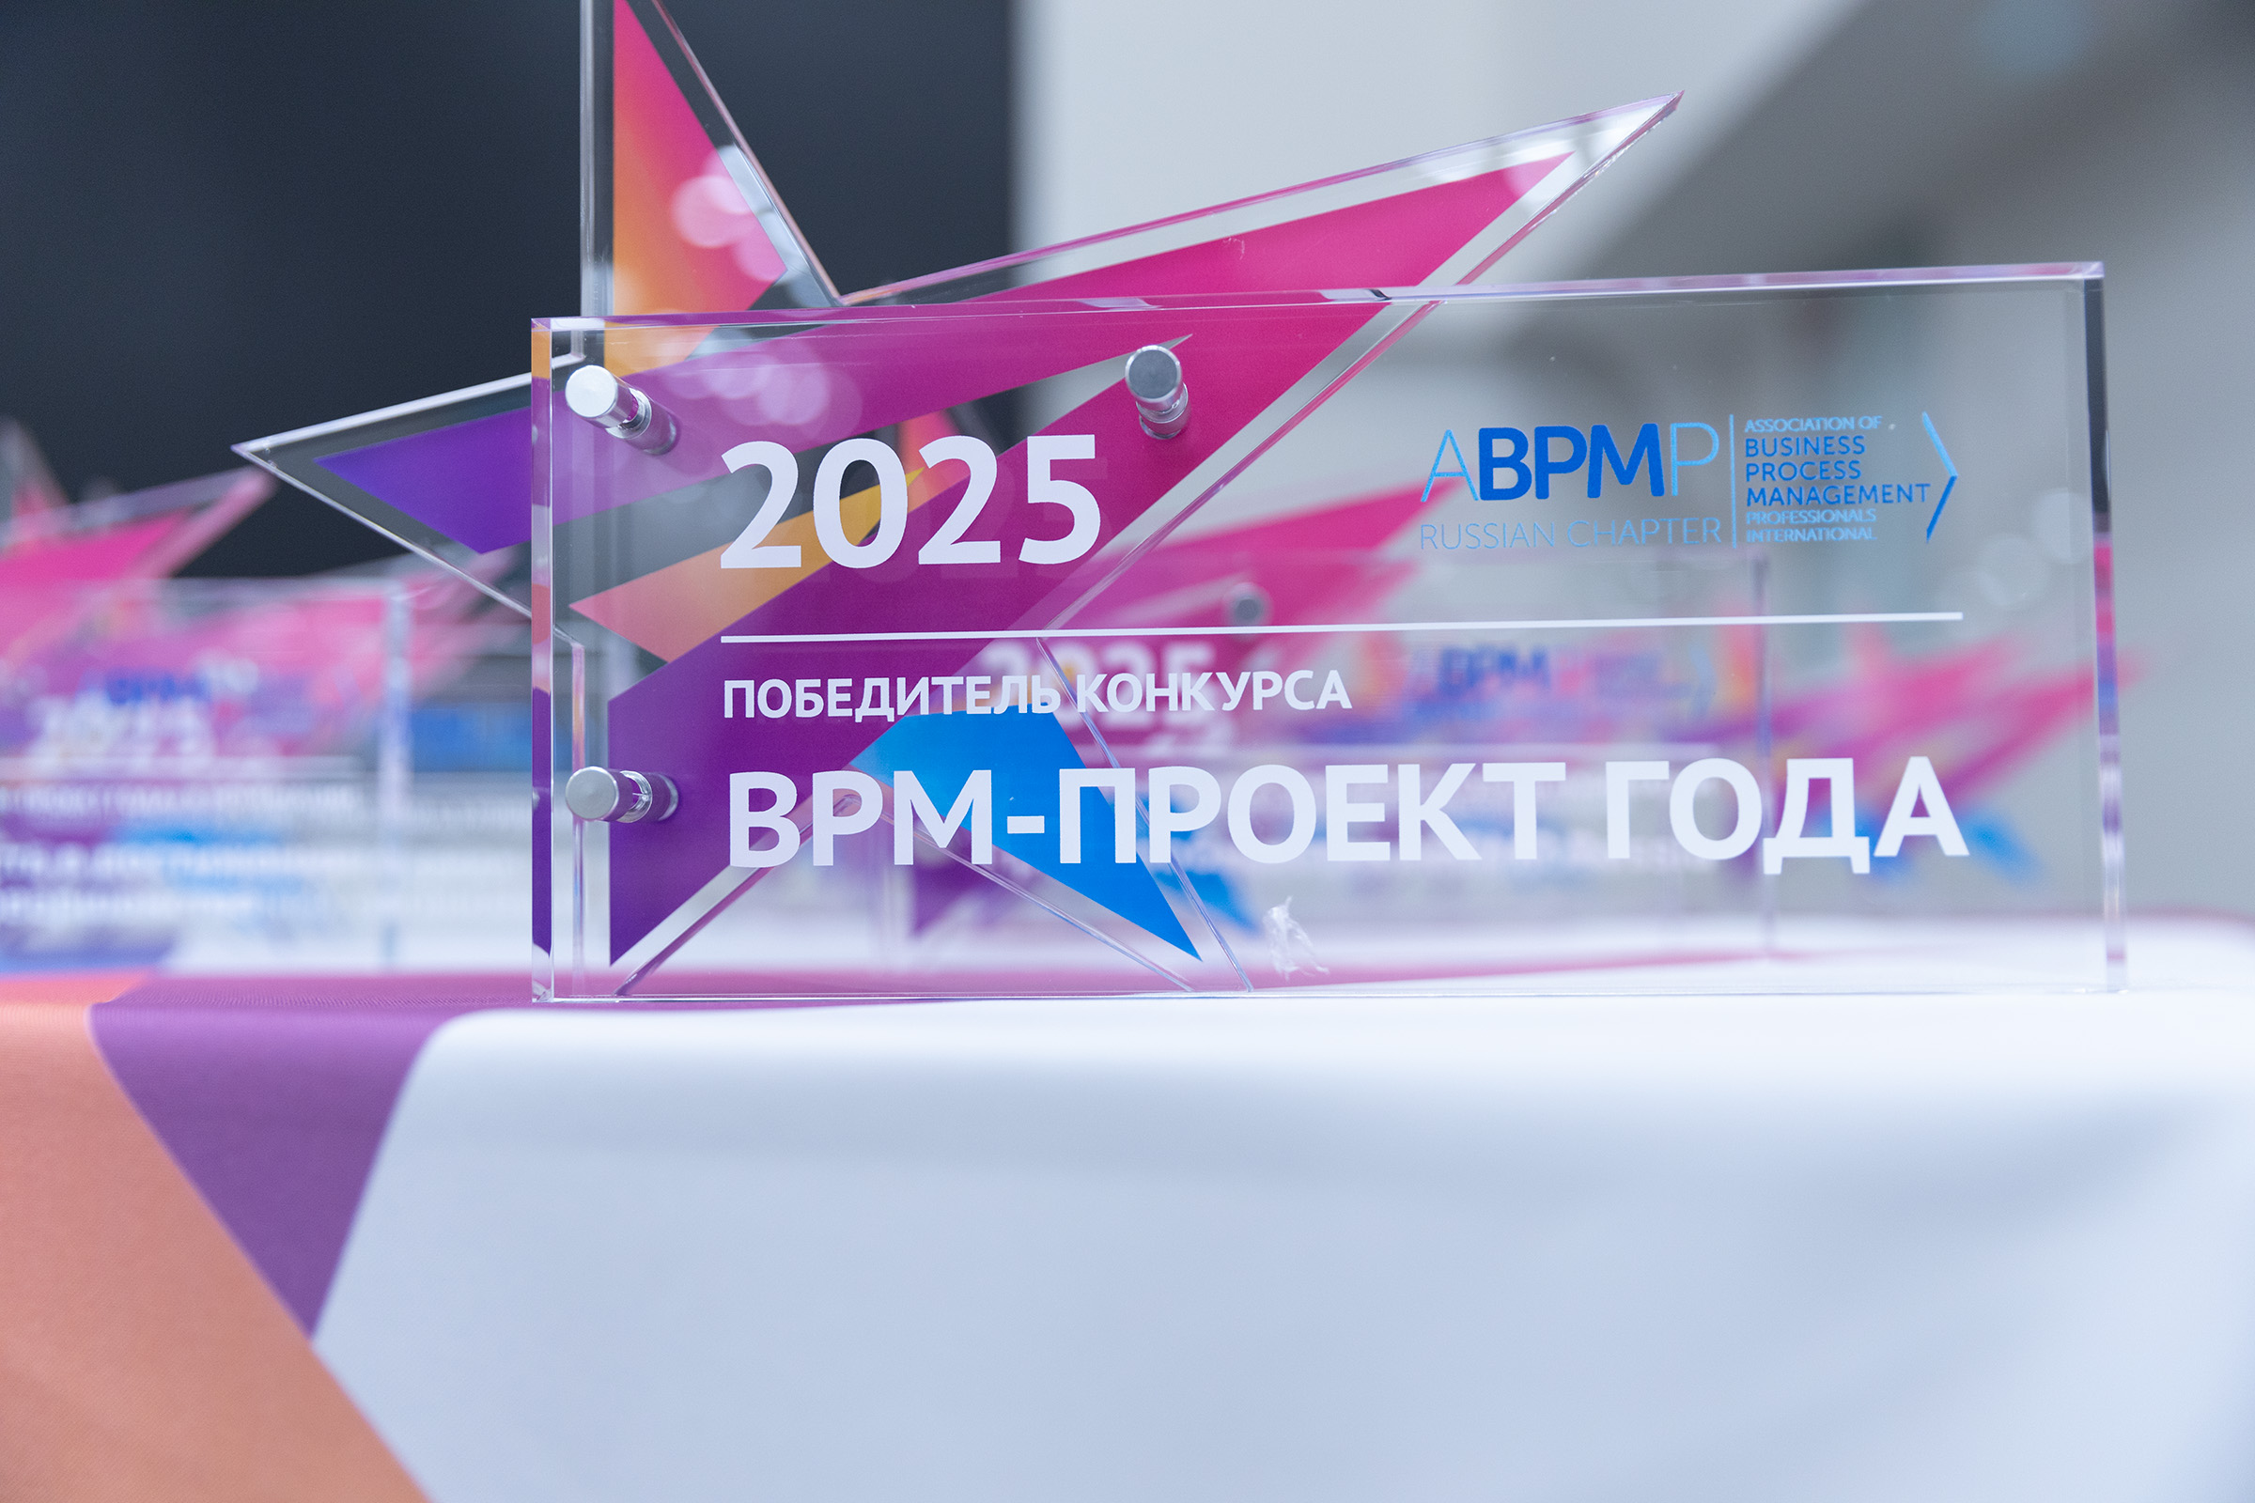
Экосистема. Клиенты на конкурсе «BPM-проект года»
«BPM-проект года» - ежегодный конкурс, который дает компаниям отличный шанс заявить о своих успехах в процессной деятельности, поделиться опытом с профессиональным сообществом и получить признание и поддержку от коллег.
Жюри и профессиональное сообщество BPM-экспертов высоко оценили проекты пользователей Business Studio в 2025 году:
Главным призером конкурса стал Холдинг «ТАГРАС» с проектом «Комплексная цифровая трансформация системы управления»
«Столото» с проектом «Система управления бизнес-процессами 2.0» получили приз за самый результативный проект BPM

Slide 9
Экосистема. Клиенты на конференции «Системы менеджмента 2025»
14-15 августа Роскачество провело в Санкт-Петербурге практическую конференцию «Системы менеджмента 2025». ГК «Современные технологии управления» выступила информационным партнером мероприятия.
К конференции присоединилось более 700 участников и 60 спикеров. Площадка объединила профессионалов в области управления процессами, СМК и цифровизации. Своим опытом в области управления процессной архитектурой и организационным развитием поделились пользователи Business Studio:
Сессия «Инструменты систем менеджмента»
Ксения Киселева, АО «ИНК-Капитал» Построение архитектуры интегрированной системы менеджмента холдинга: уникальность vs классика
Сессия «Цифра: решения, ИИ, нейросети, кейсы»
Илья Вовчанчин, АО «Нэксайн» СМК 2.0. Цифровые технологии как драйвер развития качества
Вадим Хазов, Холдинг «ТАГРАС» Оценка уровня зрелости бизнес-процессов и определение возможностей для цифровизации
Андрей Краснобаев, СТД «Петрович» Концепция и практика разработки системы показателей процессов с использованием ИИ
Для того, чтобы определить индекс цифровой зрелости, для каждого процесса, подпроцесса, функции, мы разработали четыре уровня зрелости. Нулевой уровень — это полностью ручная работа данной функции, процесса или подпроцесса, а третий уровень — это уже применение цифровой технологии. Наша цель — перейти на третий уровень именно там, где это необходимо.
Вадим Хазов, руководитель программы TAGRAS-Digital, Холдинг «ТАГРАС»
Комментарий для РБК
Как вывести СМК на принципиально новый уровень? Для этого нужен цифровой фундамент — это база, которая автоматизирует основные процессы системы управления качеством. На ее основе можно повысить скорость бизнес-процессов, повысить предсказуемость с помощью искусственного интеллекта и принимать решения, основанные на качественных данных. Однако без выстроенных бизнес-процессов любая цифровизация будет бесполезной.
Илья Вовчанчин, руководитель Направления развития качества и бизнес-процессов АО «Нэксайн»
Комментарий для РБК

Slide 10
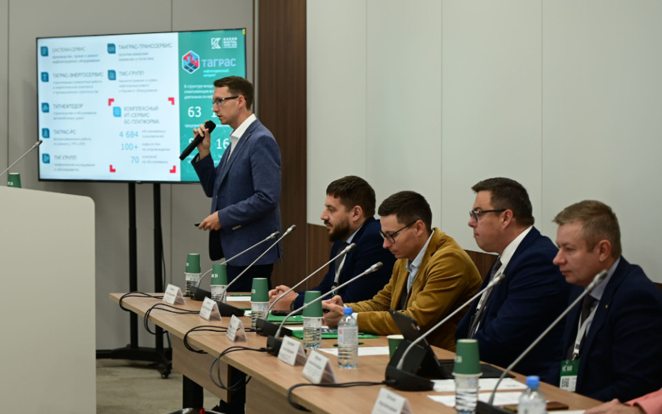
Экосистема. Клиенты на международном форуме Kazan Digital Week
17-19 сентября в Казани прошел Международный форум «Kazan Digital Week 2025».
В рамках направления «Цифровая индустрия 4.0» в секции «Научные разработки и прикладные решения для цифровой промышленности» выступил Вадим Хазов, руководитель Центра управления Программой TAGRAS-Digital.
Эксперт поделился опытом комплексной цифровой трансформации системы управления на примере Холдинга «ТАГРАС». В своем проекте команда использовала систему моделирования Business Studio, которая позволила холдингу систематизировать информацию о бизнес-процессах, ролях, функциях, ИТ-системах и их функциях, зонах ответственности и обеспечить доступ к этим данным всем заинтересованным сотрудникам.
Подробнее на РБК

Slide 11
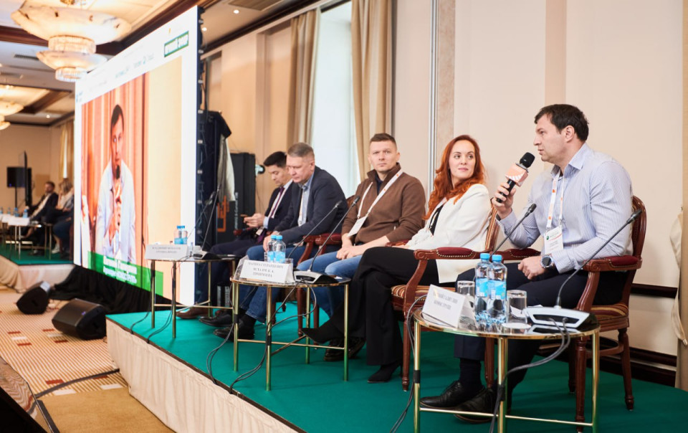
Экосистема. Клиенты на VII Федеральном форуме по ИТ и цифровизации в АПК Smart Agro
29 октября в Москве состоялся VII Федеральный форум по ИТ и цифровизации в АПК Smart Agro. Участники – представители ведущих агрохолдингов, Министерства сельского хозяйства и профильных вузов – обменивались опытом, обсуждали инновационные технологии и вырабатывали подходы к реализации ИТ-проектов в новых экономических условиях.
Эксперты из компании «КОМОС ГРУПП» выступили на мероприятии с докладом «Подготовка холдинга к цифровой трансформации».
В рамках доклада были представлены конкретные шаги по формализации процессов и эффекты от использования Business Studio. Презентация вызвала живой интерес аудитории.

Slide 12
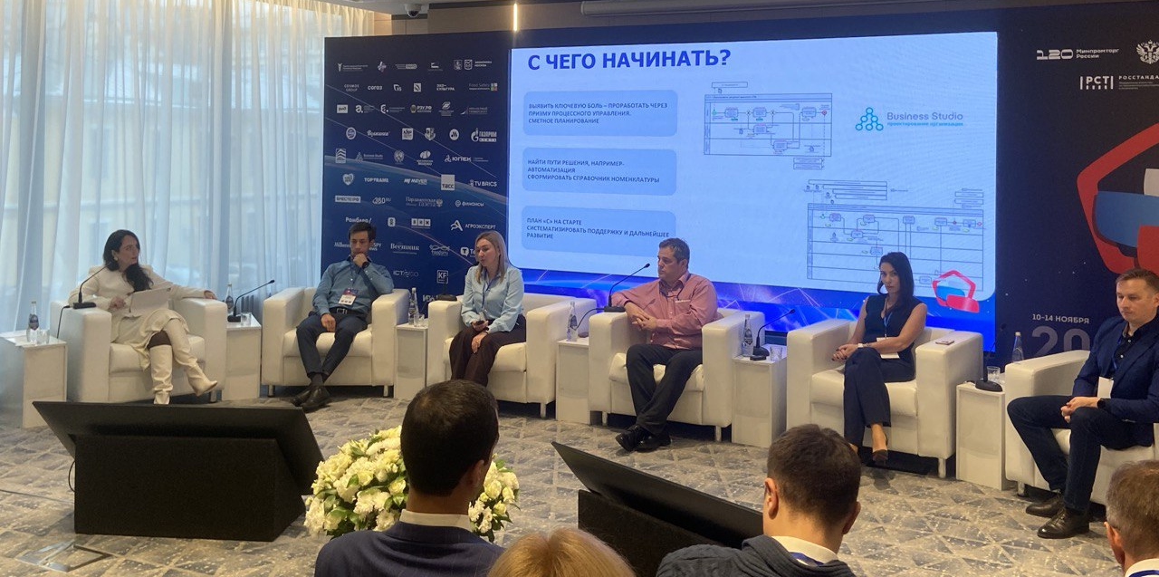
Экосистема. Клиенты на Международном Форуме «Всемирный день качества в России»
С 10 по 14 ноября проходит ежегодный Международный Форум «Всемирный день качества в России». Это дискуссионная площадка, сфокусированная на вопросах качества, эффективности и устойчивого развития. В 2025 году мероприятие проводится уже в шестой раз.
ГК «Современные технологии управления» принимает активное участие в форуме и выступает партнером сессии «Цифровая трансформация: стратегия, процессы, технологии, люди». Здесь участники узнали, как выстроить работающую архитектуру трансформации, чтобы обеспечить предсказуемый результат и достижение бизнес-целей.
В рамках программы сессии свои кейсы представили пользователи системы Business Studio:
Цифровая трансформация агрохолдинга Александр Щербаков, «КОМОС ГРУПП»
Сначала процесс, потом код Роман Заболотный и Ольга Голубева, ГК «Новый город»

Slide 13
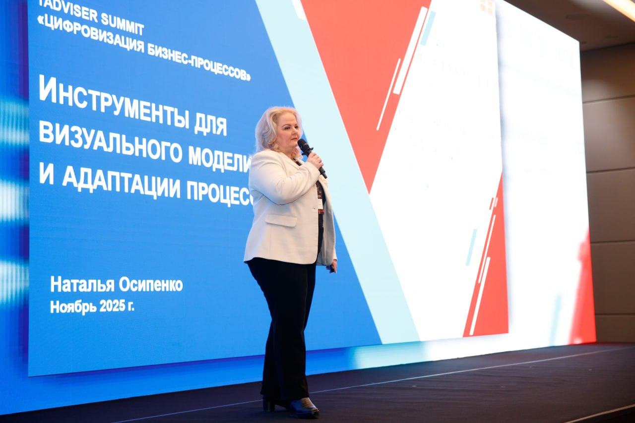
Экосистема. Клиенты на Ежегодном форуме TAdviser SummIT 2025
27 ноября в Москве состоялся ежегодный форум TAdviser SummIT 2025. Мероприятие объединило более 1500 экспертов, которые участвуют в управлении крупнейшими организациями страны. В пленарной части саммита выступили IT-директора ведущих компаний и государственных ведомств России. Главная тема докладов – повышение эффективности бизнеса и государства с помощью технологий.
Модератором секции «Цифровизация бизнес-процессов» выступила Наталья Осипенко – руководитель службы методологии бизнес-процессов НПФ «БЛАГОСОСТОЯНИЕ», с опытом использования Business Studio более 10 лет.
Наталья представила доклад «Инструменты для визуального моделирования и адаптации процессов». В нем она поделилась своим опытом проектирования бизнес-архитектуры и продемонстрировала возможности Business Studio по визуальному моделированию.
Большое внимание в докладе уделено построению бизнес-модели, управлению изменениями в фонде и планам по переходу на новую версию Business Studio 7.
Презентация доклада

Slide 14
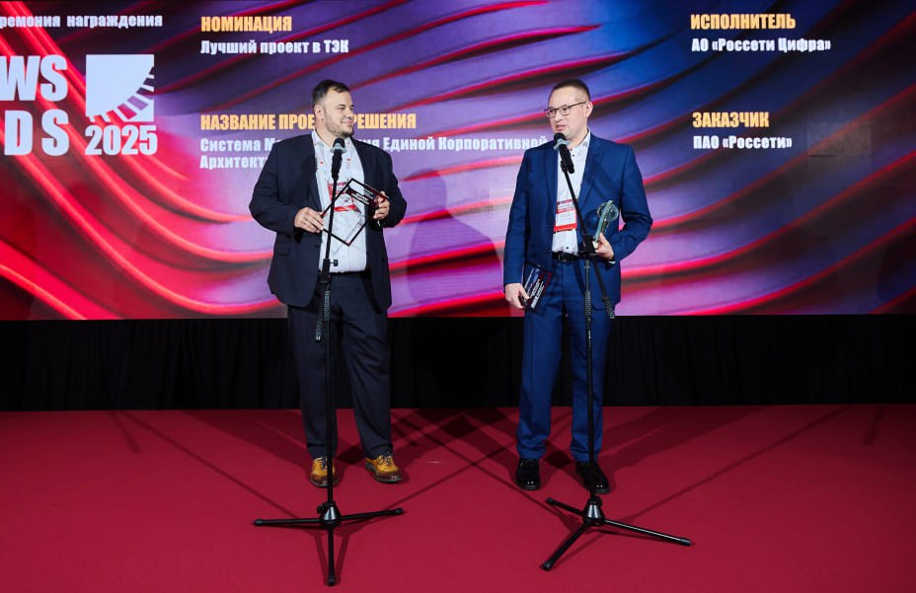
Экосистема. Клиенты на ComNews Awards
5 декабря в Москве прошла XIV ежегодная церемония награждения «ComNews Awards. Лучшие решения для цифровой экономики».
При выборе победителей эксперты оценивали эффективность, масштабируемость и значимость.
В номинации «Лучший проект в ТЭК» награду получила компания «Россети Цифра» со своим проектом «Система моделирования единой корпоративной архитектуры (АИ СМЕКА)» для группы «Россети». Проект был реализован с помощью системы бизнес-моделирования Business Studio.
АИ СМЕКА позволила смоделировать типовые процессы и ИТ-архитектуры сетевого комплекса, централизованно хранить их в единой платформе и поддерживать в актуальном состоянии. Анализ ИТ-ландшафта выявил дублирующие решения. В итоге это помогло сосредоточиться на развитии существующих систем вместо создания новых аналогов.
Большая честь получить эту награду. Мы внедряем российское и делаем это успешно.
Дмитрий Романов, начальник Департамента архитектуры и технической политики АО «Россети Цифра»
Комментарий для РБК

Slide 15
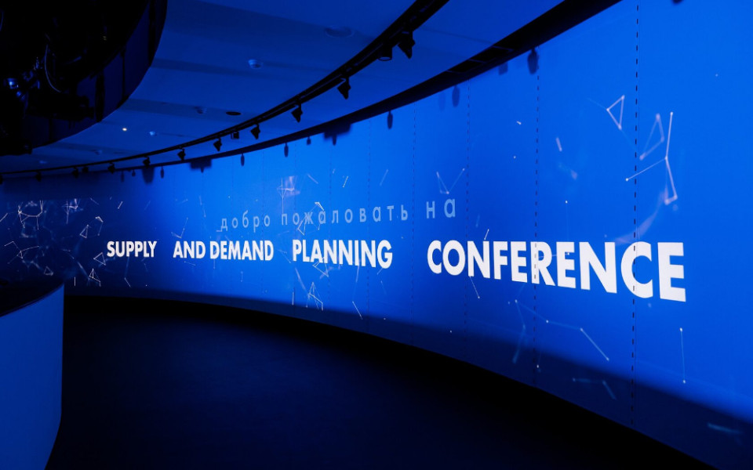
Экосистема. Клиенты на V Ежегодной конференции по операционному планированию в цепях поставок
24 апреля в Сколково состоялась V ежегодная конференция по прогнозированию спроса и операционному планированию в цепях поставок. На мероприятии были представлены реальные кейсы и антикризисные решения из практики ведущих компаний.
Команда компании Synergetic выступила на конференции с докладом «Повышение прозрачности и управляемости цепочки поставок через инструменты Business Studio».
В рамках доклада были представлены эффекты от использования Business Studio в процессе «Управление цепочками поставок».
Презентация

Slide 16

Экосистема. Публикации клиентов Business Studio
15 клиентских публикаций
Архитектурные комитеты в действии: кейсы и лайфхаки от УРАЛХИМ Валерий Пшеничный, ОХК «УРАЛХИМ»
Паспорт бизнес-процесса в Business Studio: опыт компании «Волков» Сергей Троицкий, ООО «Волков»
Мы - то, что мы строим». Практика управления процессами и рисками от девелопера «СБД» Владислав Кришталь, ООО «СБД»
Что такое архитектура бизнес-процессов и как она используется Алексей Телегин, «Кабельный альянс»
Внедрение процессного подхода в «Газпром Линде Инжиниринг» Владимир Погудин, «Газпром Линде Инжиниринг»
Развитие системы управления бизнес-процессами КАО «Азот» Андрей Жигарьков, КАО «Азот»
«ГК «Новый город»: практика оргразвития как драйвер выхода на новые рынки Роман Заболотный, Ольга Голубева, ГК «Новый город»
Прогресс через вызовы: история внедрения процессного подхода в компании «Лента» Татьяна Сизова, Ирина Проничева, «Лента»
Оптимизация процессов на уровне ДНК компании. История транспортной компании «РесурсТранс» Ислам Гукемухов, «РесурсТранс»

Slide 17
Экосистема. Публикации клиентов Business Studio
Клиентоцентричный подход к организационному развитию. История автохолдинга «Максимум» Лидия Емельянова, Юлия Попова, автохолдинг «Максимум»
Построение системы управления бизнес-процессами в ООО «Удоканская медь» Ляйсан Шарифуллина, «Удоканская медь»
Интервью для CNews «Мы отказались от фрагментарного подхода к автоматизации» Олег Цветков, холдинг «Таграс»
Бизнес как единый оркестр Влад Прокопович, Елена Влада, «Арлифт Интернешнл»
Что и требовалось заказать: практика внедрения изменений через проекты и процессы в Самокате Татьяна Зеренева, Александр Кушнарев, «Самокат»
Эволюция, а не революция: как «Дикси» внедряет процессное управление без боли и бюрократии Валерий Корзелев, «Дикси»

Slide 18
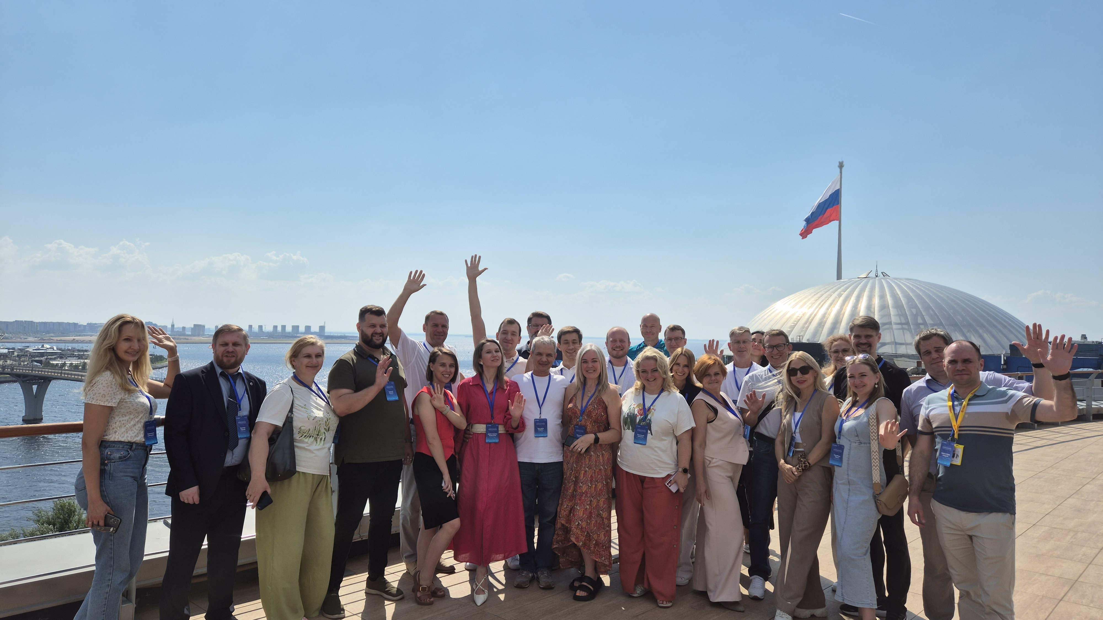
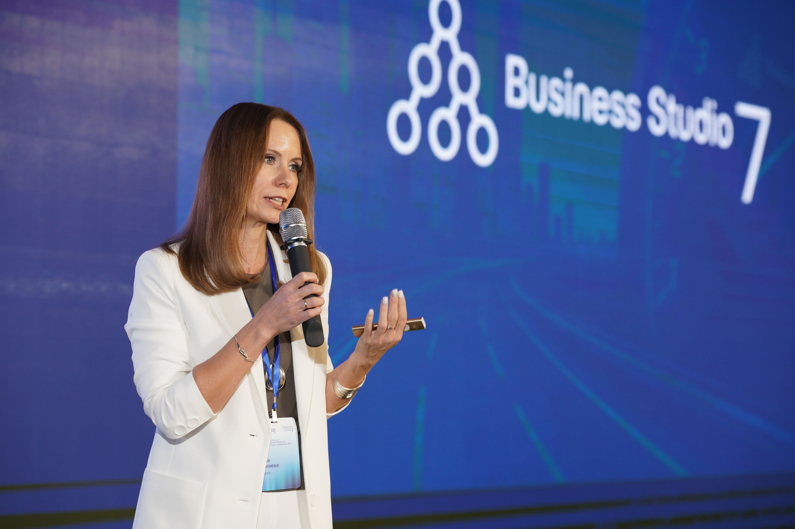
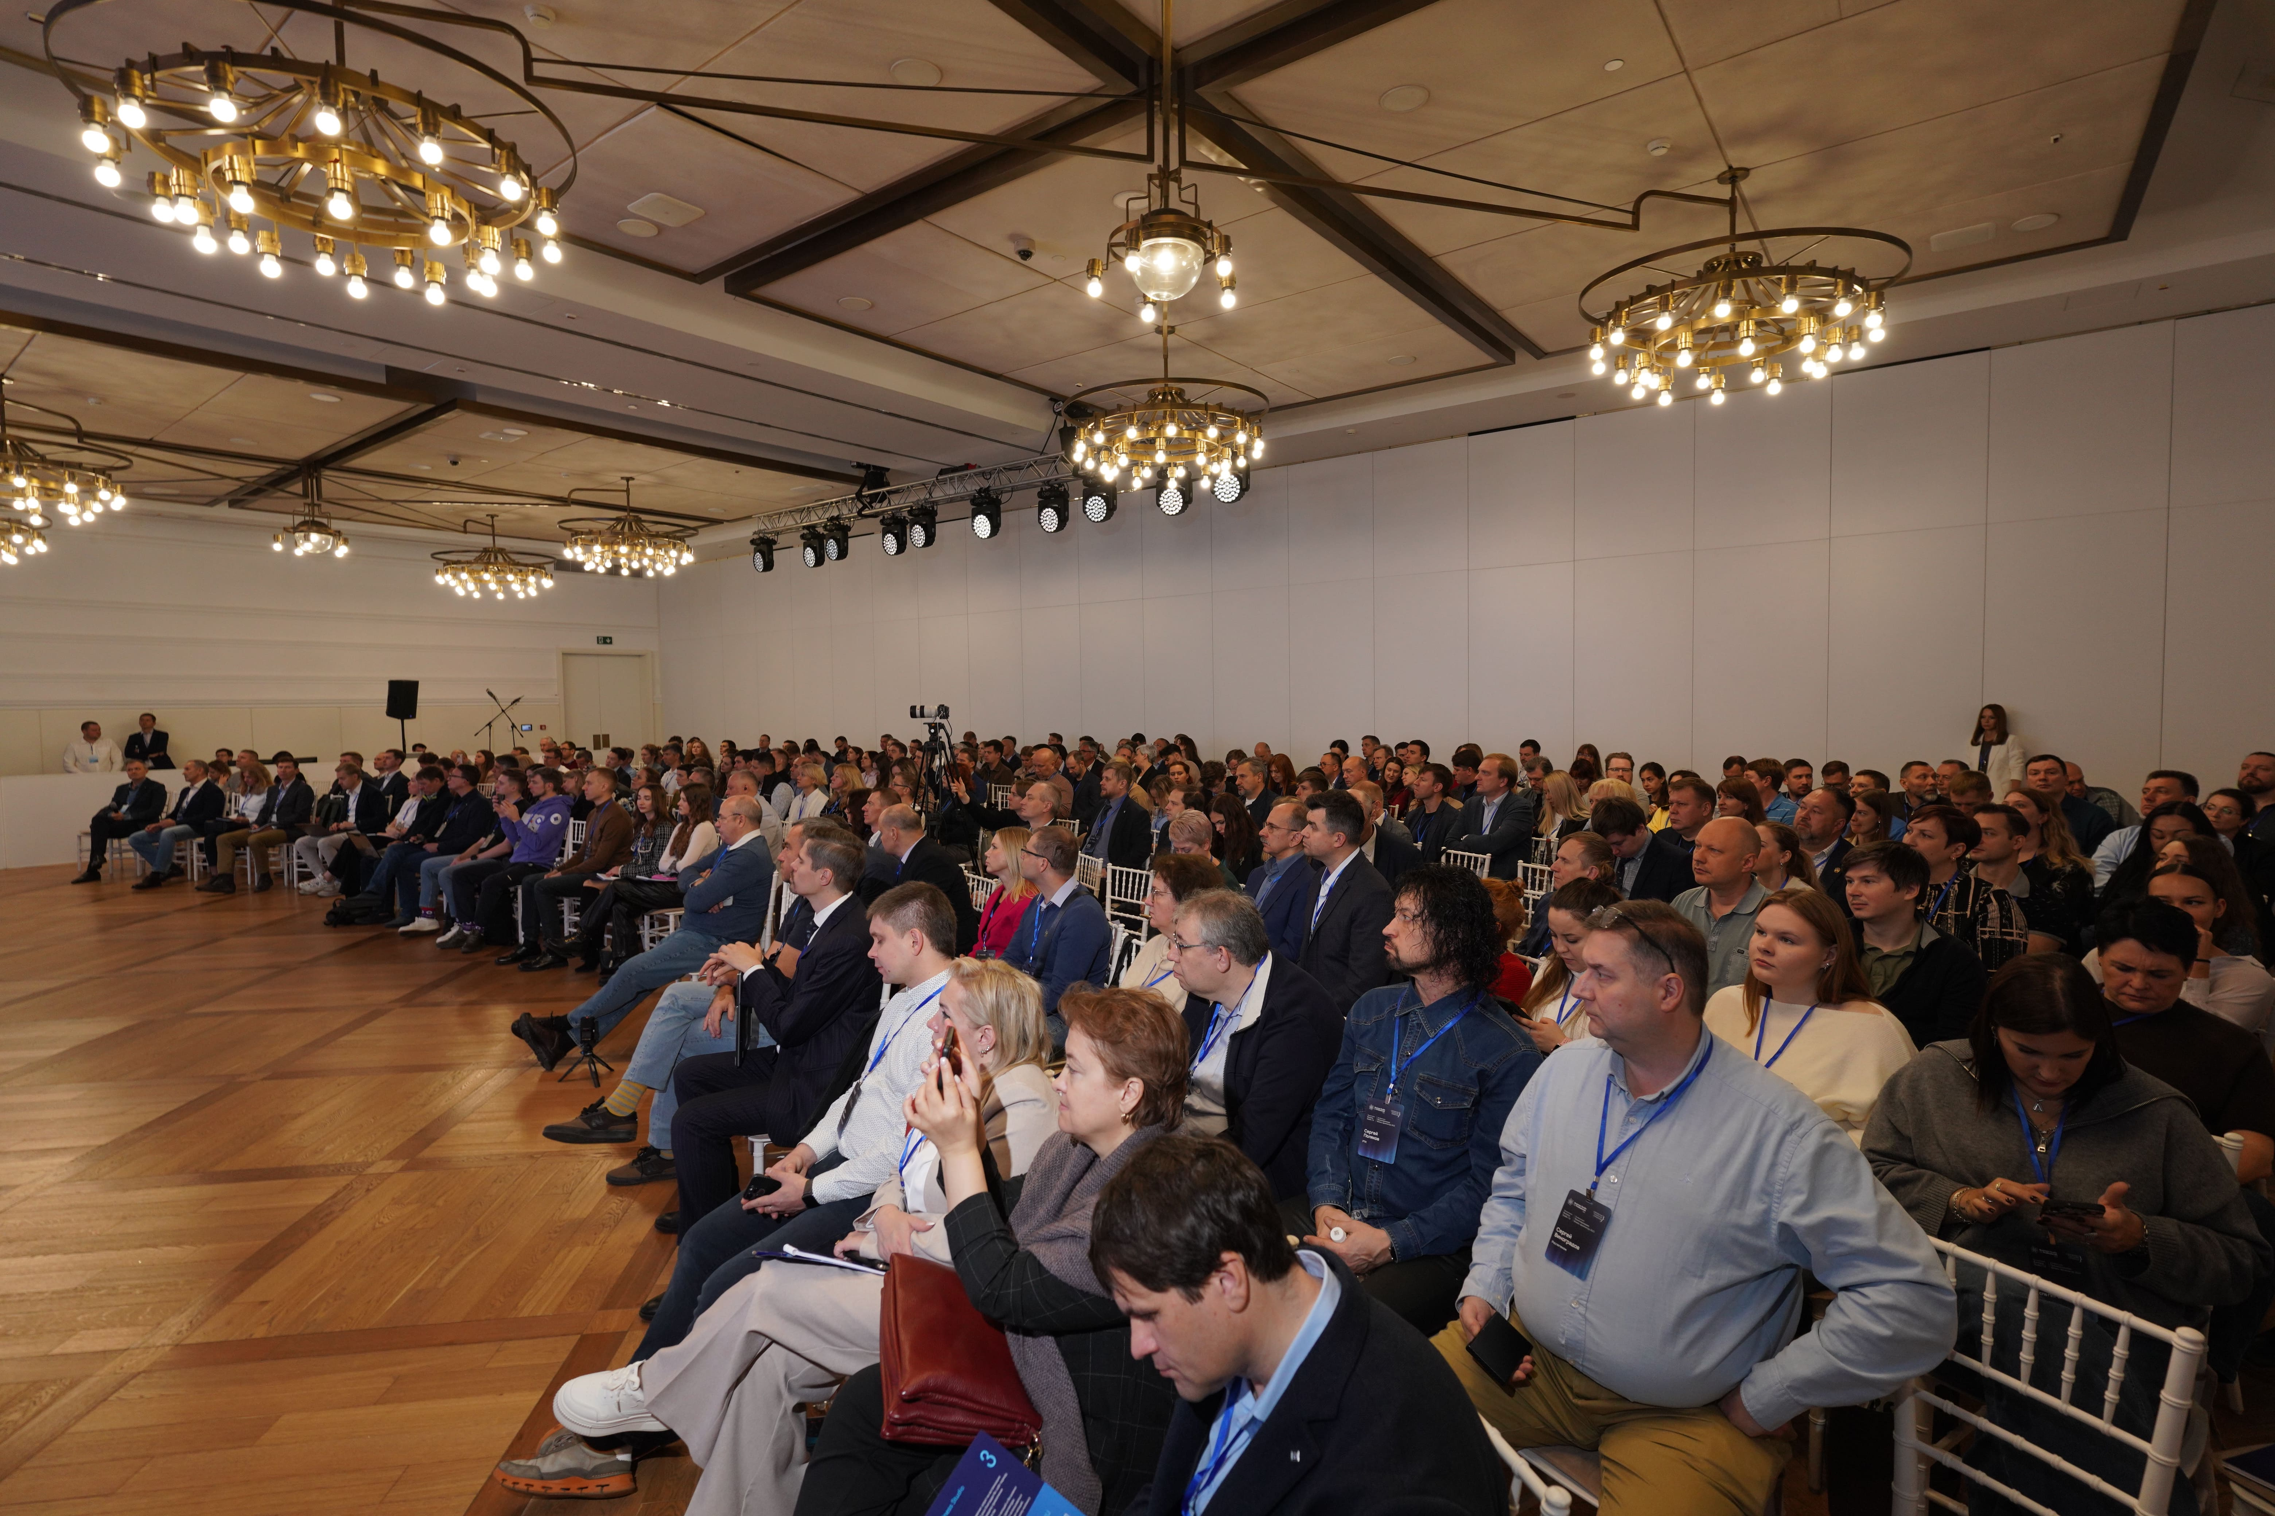
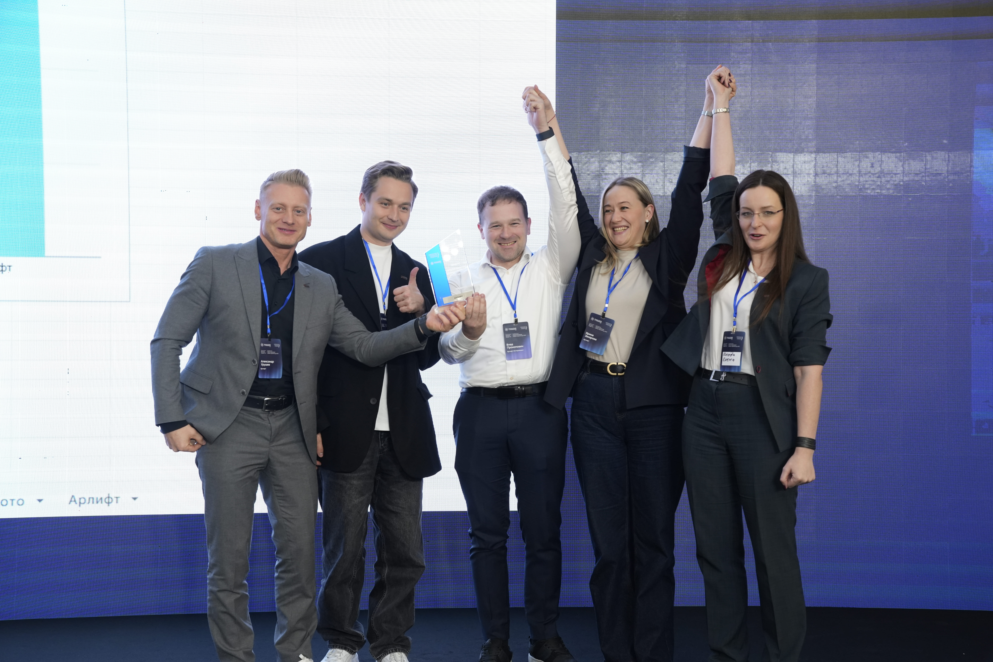
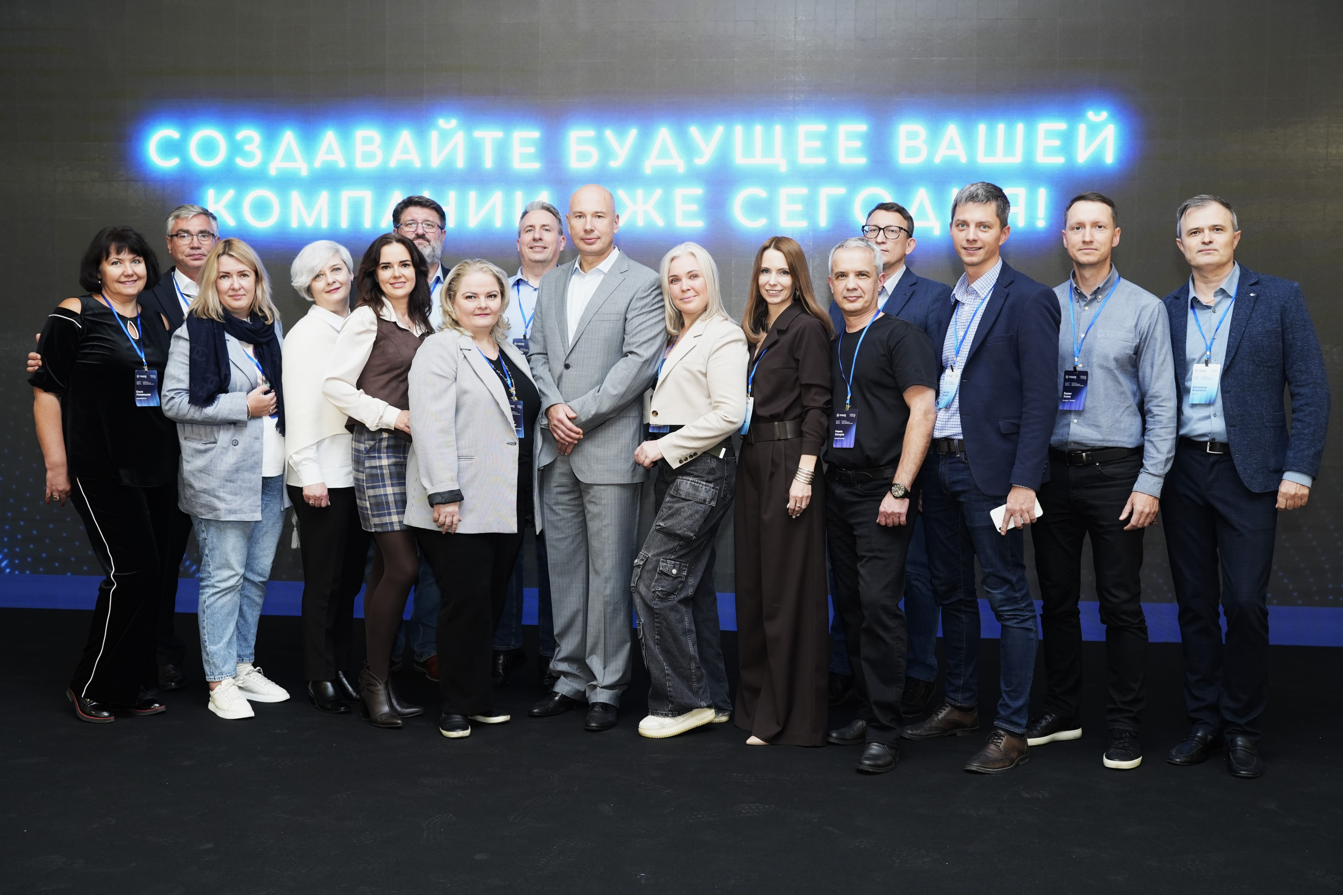
Развитие методологии. Конференции и мероприятия Business Studio
8 конференций за 2025 год
VI Ежегодная конференция «Системная практика управления бизнес-процессами 2025»
Конференция «Практика анализа и оптимизации кросс-функциональных бизнес-процессов»
IV Рабочая встреча экспертов по организационному развитию в Санкт-Петербурге
V Ежегодный конкурс «Лучшая практика организационного развития»
Официальная презентация Business Studio 7 в Москва-Сити
XIV Конференция «Проектирование бизнес-архитектур 2025»
Конференция «Инструментарий архитектора: эффективная работа в Business Studio»
II Практическая конференция «Инструменты повышения операционной эффективности бизнеса»
Ближайшая конференция в 2026 году
III Практическая конференция «Инструменты повышения операционной эффективности бизнеса» (15-17 апреля)

Slide 19
Развитие методологии. Вебинары Business Studio
18 методологических вебинаров
Формирование технического задания в Business Studio на основе созданной модели процесса
Бизнес-способности как инструмент системного развития
Управление рисками в Business Studio
Что такое ArchiMate и зачем он нужен бизнес-архитектору?
Корпоративная архитектура и ее частные проекции
Процессный офис: как организовать работу?»,
Лучшие отраслевые практики по разработке стратегий и бизнес-процессов
Как Archimate помогает договориться с бизнесом о стратегии, проектах и деньгах
Внедрение системы управления бизнес‑процессами в Business Studio 7: организационные и методические вопросы

Slide 20
Развитие методологии. Вебинары Business Studio
Методика выполнения проекта анализа и оптимизации кросс-функционального бизнес-процесса
Легкий старт в Business Studio. Новые инструменты для руководителей и аналитиков
Внедрение системы управления бизнес‑процессами в Business Studio: организационные и методические вопросы
Онлайн-экскурсия в крупнейшую Библиотеку регламентов и моделей бизнес-процессов
Объектно-ориентированное моделирование бизнес-процессов: просто о сложном
Автоматическая генерация Паспорта процесса в Business Studio 6 с использованием подхода No-Code
Business Studio как платформа для системного развития бизнес-процессов
Новые стратегии, регламенты и бизнес-модели для развития организаций
Стратегические карты, KPI и дашборды: настройка и мониторинг показателей в Business Studio

Slide 21






















Развитие методологии. Конкурс «Лучшая практика организационного развития»
Это уникальная площадка обмена best practice, на которой ТОП-менеджеры и руководители процессных команд сообщества Business Studio for Professionals делятся успешными кейсами оргразвития и передовым опытом. На реальных историях успешных компаний вы узнаете, как шаг за шагом можно запустить практику организационного развития в компании.
Выступления всех финалистов конкурса «Лучшая практика организационного развития»

Slide 22
Развитие методологии. Обучение и сертификация по Business Studio
Обучение по Business Studio проводится в очном или онлайн-форматах. Напрямую у вендора или в одном из 12 партнерских учебных центров.
Для подтверждения квалификации пользователей Business Studio действует система сертификации. Наличие сертификата становится дополнительным конкурентным преимуществом специалиста на рынке труда. В настоящее время сертификаты уже получили более 1200 специалистов.
Проектирование бизнес-архитектуры компании в Business Studio
Основы ArchiMate 3.1. Базовый курс применения языка моделирования ArchiMate в Business Studio
Экспресс-курс «Построение системы менеджмента качества при помощи Business Studio»
Администрирование Business Studio, технические и сервисные функции
Управление операционными рисками в Business Studio: надёжность бизнес-процессов и ИТ-систем
Построение клиентоцентричной компании с применением Business Studio
Построение системы менеджмента качества при помощи Business Studio
Построение пользовательских отчетов в Business Studio
Проведение имитационного моделирования в Business Studio

Slide 23

Развитие методологии. Магазин моделей и решений
В магазине бизнес-моделей и решений представлены примеры лучших стратегий, бизнес-процессов, организационных структур и других элементов системы управления, а также дополнительные отчеты и настройки для Business Studio для решения часто возникающих у пользователей задач.
Авторами продуктов являются ведущие консультанты и специалисты по управлению. Теперь можно посмотреть примеры и почерпнуть ценные идеи из реальных моделей компаний именно вашей отрасли. Для решения многих типовых задач удобно применять готовые разработки опытных пользователей Business Studio.
Использование готовых моделей и решений поможет быстрее получить нужные результаты!

Slide 24



Развитие методологии. Книги по процессам и проектированию архитектуры
На нашем сайте представлена библиотека бизнес-аналитика и архитектора, в которой собран лучший опыт и методические рекомендации по применению технологии проектирования архитектуры от экспертов сообщества Business Studio for Professionals.
Библиотека будет полезна и тем, кто только начинает свой путь в бизнес-моделировании, планирует запуск проекта организационного развития, и более опытным бизнес-архитекторам.
Изучайте, находите новые решения, внедряйте на практике!

Slide 25

Продукт. Новый современный веб-интерфейс
UI
Современность
Лаконичность
Читаемость
«Резиновость»
UX
Снизить трудоемкость работы в системе «с репозиторием» vs «рисовалки»
Логика переходов в интерфейсе: «замостить» частые «пользовательские тропы», работа в режиме потребления информации, как на обычном сайте
Работа с офисными форматами документов в одном окне
Мультимодальное создание моделей

Slide 26
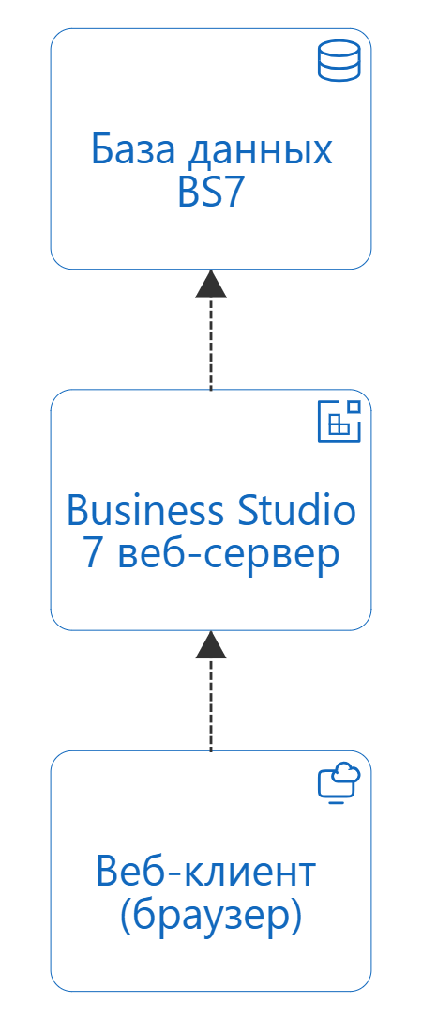


Продукт. Главное в архитектуре Business Studio 7
Начнем с простого.
Архитектура состоит из трех основных компонентов:
Веб-клиент: любой современный браузер, запускаемый на любой операционной системе.
Веб-сервер:
Astra Linux
Альт Линукс (ALT Linux)
РЕД ОС (RED OS)
Прочие ОС семейства Linux
Windows 10 и выше с поддержкой встроенного ядра Linux.
СУБД:
Postgre SQL
MS SQL
Продукт построен либо на Open Source компонентах, либо может использовать их платные аналоги из реестра отечественного ПО.

Slide 27


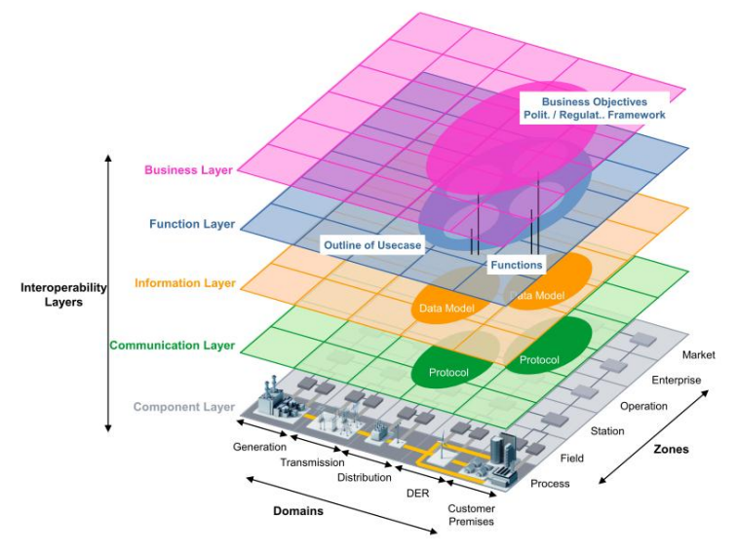
Продукт. Новая реальность моделирования корпоративной архитектуры
Фреймворки
Языки (Нотации)
Zachman Framework
VAD
BIZBOK
BPMN
SEBoK
ArchiMate
…а у кого-то еще:
С4
SGAM

Slide 28
Продукт. Бесшовное моделирование: пример кастомного архитектурного фреймворка
Требования
Потребители
Легенда
Определяет/задает требования
ArchiMate: Мотивация
ArchiMate: Мотивация
Потребности
Специализация
ArchiMate: Мотивация
Курсив
Используемый язык (нотация) для моделирования домена
Продукты
Каналы сбыта
ArchiMate: Бизнес-слой
Операционные бизнес-процессы
VAD+BPMN
Персонал
Средства производства
Объекты деятельности
Business Studio: Оргструктура
ИТ-инфраструктура
Физические объекты
Организационная структура
ArchiMate: Слой приложений+Технологический слой +C4
ArchiMate: Физический слой
Информационные объекты
Business Studio: Оргструктура
Здания и сооружения
UML Classes
ArchiMate: Физический слой
Оборудование
ArchiMate: Физический слой

Slide 29
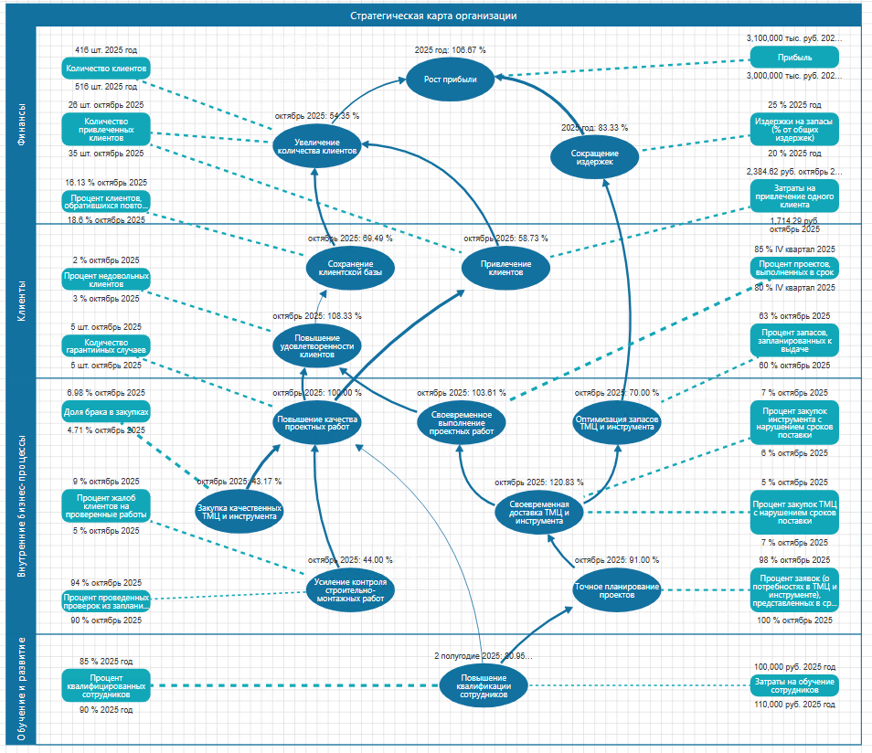
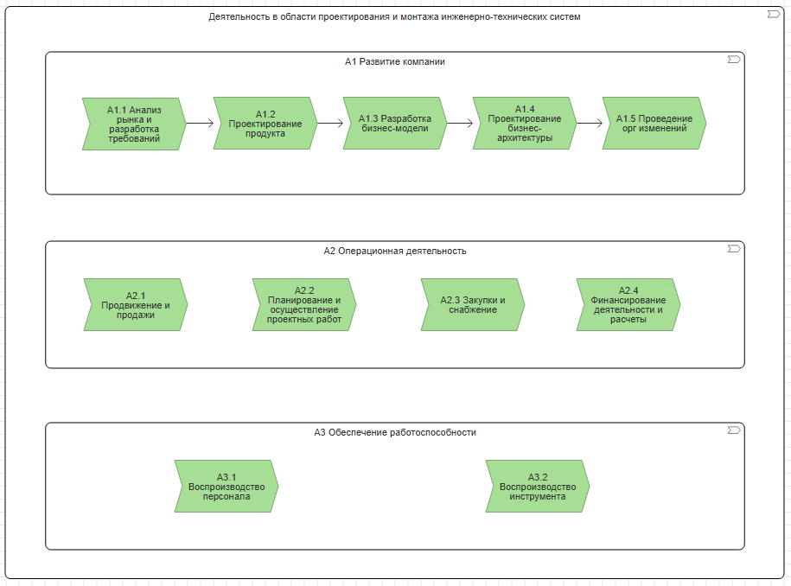
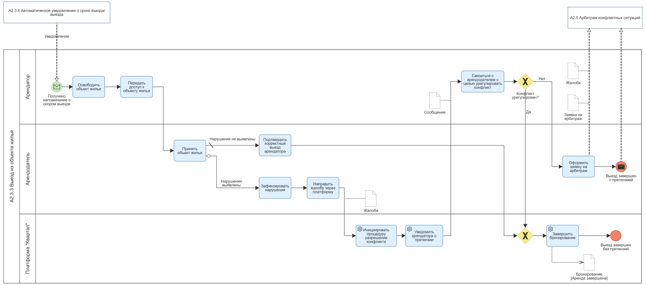
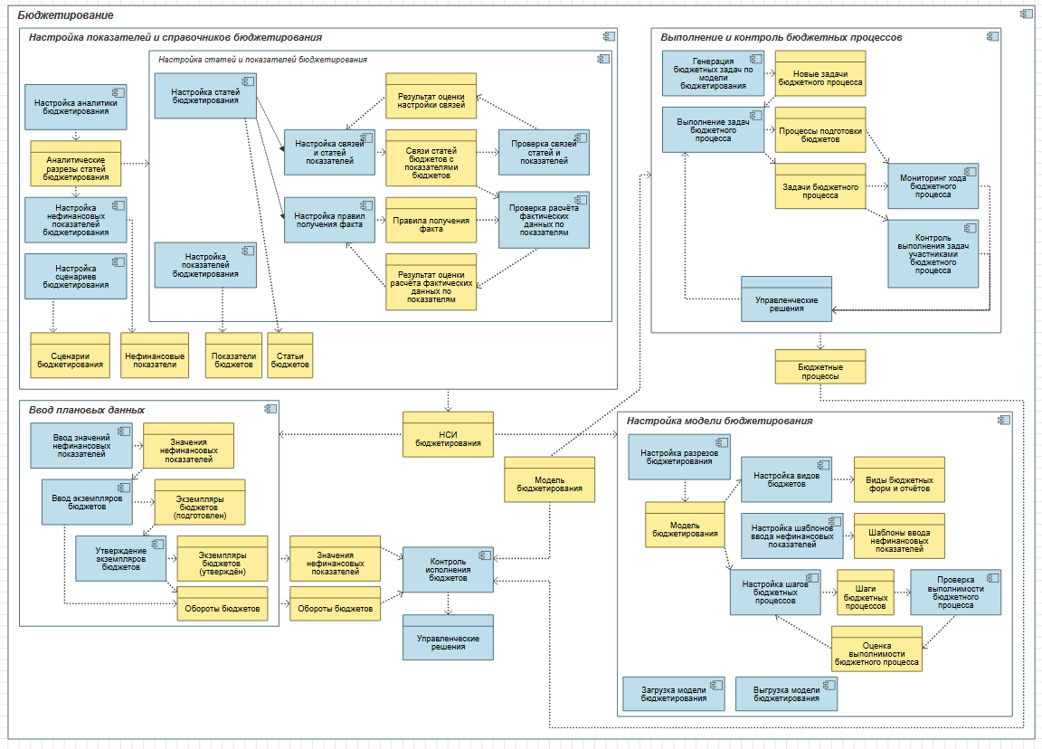
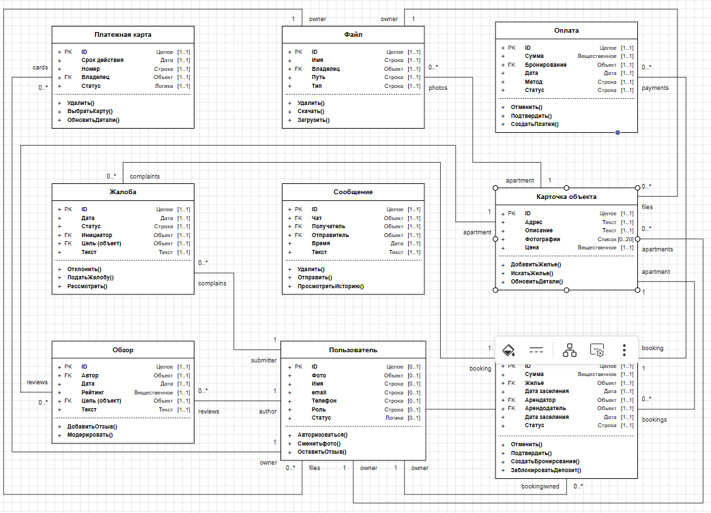
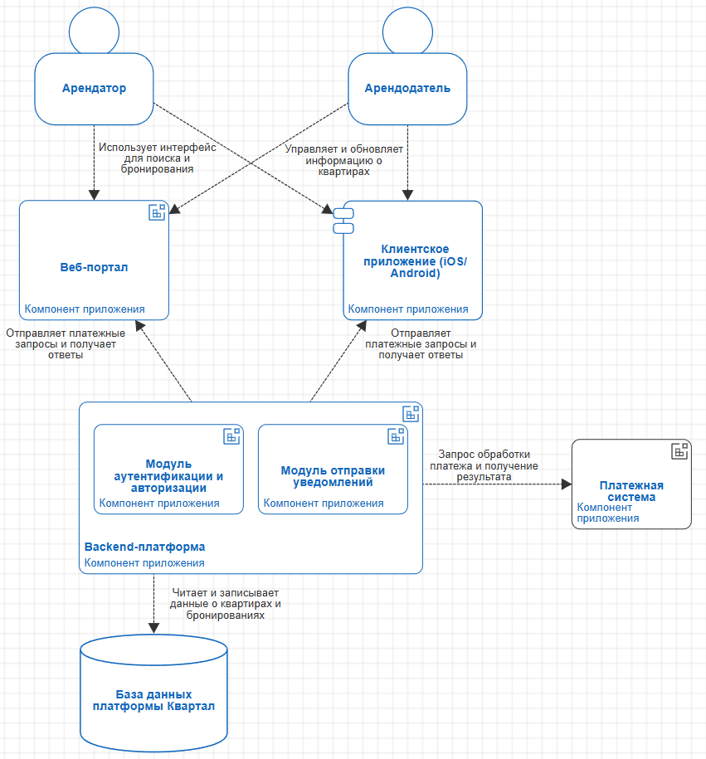
Продукт. Стек нотаций
Слой | Нотации
Заинтересованные стороны | Карта потребностей CJM
Стратегия | ССП Нортона и Каплана или Аспект мотивации ArchiMate
Бизнес-архитектура | Верхний уровень: VAD или IDEF0 Нижний уровень: BPMN или EPC/FAD
ИТ-архитектура | ArchiMate или C4
Архитектура решений | UML или С4
Модель данных | UML Classes или ERD, DFD
Риски | Диаграмма структуры рисков Матрица рисков Bow-Tie
Подробнее – в записи доклада «Бесшовное моделирование архитектуры: от потребностей стейкхолдеров бизнеса до архитектуры IT-решений»

Slide 30


Продукт. Совет корпоративных архитекторов как источник требований по развитию
Совет корпоративных архитекторов
Неформальное сообщество корпоративных архитекторов ведущих компаний страны. Цель сообщества - выработка и инструментальная реализация лучших методологических решений.
Россети,
Уралхим,
Еврохим,
Сибур,
Магнит,
РСХБ,
Highland gold.

Slide 31

Продукт. Методология «из коробки» и быстрый старт
📚 Готовая методология
Система уже настроена под лучшие практики.
Самый обширный набор возможностей на рынке без дополнительных модулей.
Готовые отчеты и шаблоны документов по всем аспектам архитектуры.
Продукт «как есть» достаточен для быстрого старта работ по созданию архитектуры. Не требуется выделение дополнительных бюджетов на настройку методологии при внедрении
🚀 Легкий старт и освоение
Интуитивный интерфейс и простота обучения.
Специалисты начинают работать продуктивно в кратчайшие сроки.
💰 Экономия на внедрении и кастомизации (NoCode)
Концепция NoCode снижает трудозатраты на кастомизацию в 3–4 раза по сравнению с аналогами.
Гибкая настройка без привлечения дорогостоящих разработчиков.

Slide 32
Продукт. Планы развития
2 квартал 2026 - Версия 7.0.2 Внутренняя автоматизация (реакция на события, скрипты)
3 квартал 2026 - Версия 7.0.3 3ий финальный этап отказа от стека Microsoft: MetaEdit, Мастер отчетов в веб-браузере, функции администрирования Дашборды

Slide 33
Продукт. Планы развития
4 квартал 2026 - Версия 7.1 Поддержка нотаций: IDEF0, CFFC, Диаграмма Ишикавы во встроенном редакторе диаграмм Обсуждение объектов модели в режима чата Имитационное моделирование в веб-браузере Поддержка генерации xlsx отчетов
Генерация диаграмм по данным Функция Layout для существующих диаграмм AI ассистент

Slide 34
Продукт. Техподдержка Business Studio «изнутри»
Расширяем штат программистов и специалистов ТП. Цели:
- ускорить выдачу релизов пользователям без потери качества продукта. - расширить возможности ТП по обработке заявок – уменьшить сроки решения заявок, повысить удовлетворенность пользователей.
Показатель | 2025, 1 кв | 2025, 2 кв | 2025, 3 кв | 2025, 4 кв | Динамика
Количество закрытых заявок, шт. | 848 | 909 | 825 | 837
Время реакции (80%), ч⬇️ | 14 | 10 | 9 | 6 | −57%
Ответы в течение 8 рабочих часов, % ⬆️ | 72,53% | 77,03% | 79,22% | 89,96% | +17,4 п.п.
Жизненный цикл в рабочих днях (80%) ⬇️ | 6,9 | 4,3 | 4,1 | 3,3 | −52%
Cредняя оценка, балл ⬆️ | 4,92 | 4,87 | 4,80 | 4,82 | Стабильно >4,8

Slide 35
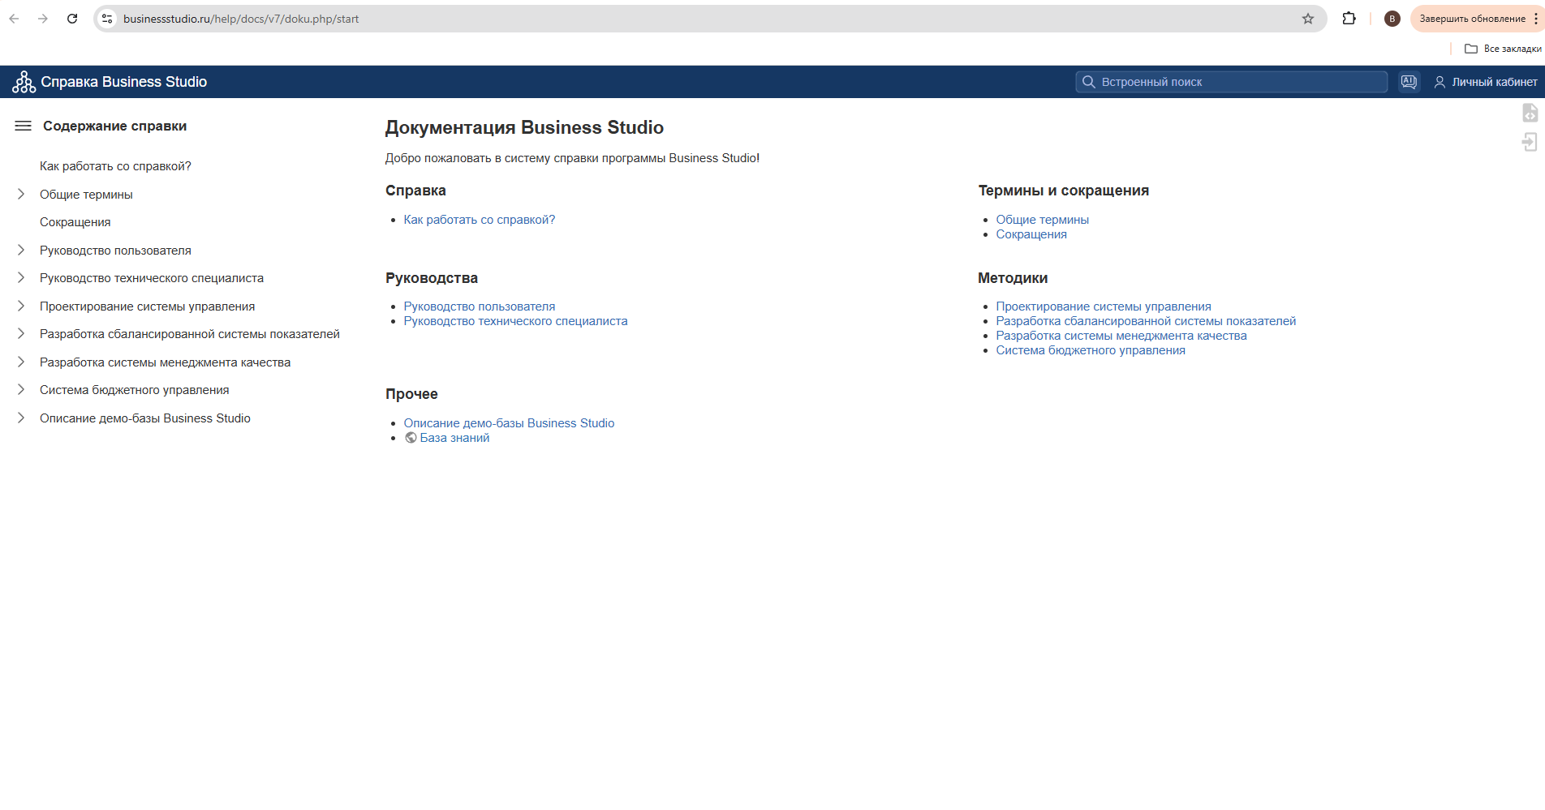
Продукт. Техподдержка Business Studio «изнутри»
Онлайн-справка по продукту. Работаем над актуализацией и удобством поиска информации для пользователей.
Справка по Business Studio 7.0

Slide 36
Продукт. Новые услуги от вендора
Установка и администрирование системы
Развернем серверную часть Business Studio и обеспечим её стабильную работу под ключ. Возьмем на себя настройку, мониторинг, обновления и резервное копирование — гарантируя надежность системы без простоев.
Интеграция и бесшовная миграция Обеспечим полноценную интеграцию Business Studio в существующую ИТ-экосистему клиента. Бережно перенесем данные из любых систем моделирования и организуем плавный переход — без простоев, потерь и рисков для бизнеса.
Кастомизация Business Studio
Поможем адаптировать Business Studio под индивидуальные потребности вашей организации — от разработки пользовательских отчетов до настройки метамодели и разработки новых нотаций.

Slide 37

Продукт. Легенды и мифы «дикого» ИТ-рынка
sql-запросы лучше NoСode-инструментов для разработки пользовательских отчетов,
одной нотацией покрыть всю корпоративную архитектуру? Легко!
репозиторий объектов модели – зло,
сейчас мы все быстро «допилим» под вас.
….
Не верьте обещаниям вендоров! Проверяйте всё на практике. Ходите на референсы, запускайте пилоты. Даешь осознанное внедрение!

Slide 38







Наши контакты
Хотите уточнить условия приобретения и сопровождения лицензий Business Studio, возникли вопросы по лицензированию?
mail@businesstudio.ru
support@businessstudio.ru
У вас есть пожелания по улучшению продукта или качеству техподдержки?
Хотите быть в курсе ключевых событий и новостей по развитию экосистемы и продукта, иметь доступ к публикациям в области корпоративной архитектуры и организационного развития?
Подписаться на рассылку
Полезные ресурсы Business Studio:
Буклет Business Studio 7
Презентация Business Studio 7

Slide 39
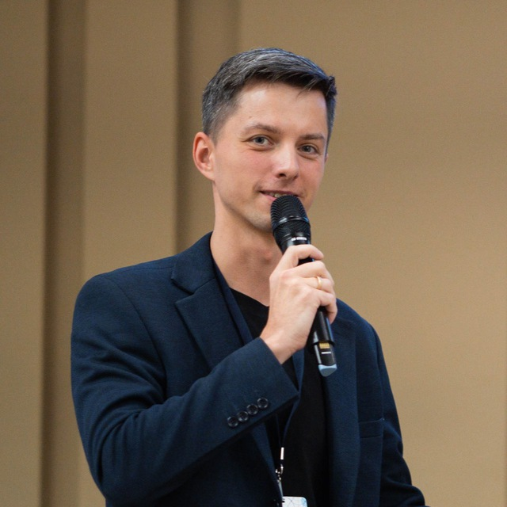
Благодарю за внимание! Вопросы?
Беликов Дмитрий
Директор по развитию Группа «Современные технологии управления» E-mail: dbelikov@businessstudio.ru TG: @belikovdima

